Slide 1
Analiza korelacji między bezrobociem a inflacją w krajach europejskich
Analiza danych Eurostat 2013-2024
Cyprian Wojczyk
Michał Wieczorek

Slide 2
Cel i zakres badania

Slide 3
Cel i zakres badania
Cel:
Zbadanie zależności między stopą bezrobocia a inflacją
Weryfikacja teorii krzywej Phillipsa w kontekście europejskim
Zakres:
Okres: 2013-2024
Obszar: kraje europejskie (UE + wybrane kraje spoza UE)
Źródło danych: Eurostat

Slide 4
Metodologia
Wykorzystane dane:
Stopa bezrobocia (grupa 15-74 lat)
Wskaźnik inflacji HICP
Analiza korelacji Pearsona
Proces analizy:
Oczyszczenie danych
Standaryzacja formatów
Obliczenie współczynników korelacji

Slide 5
Główne wyniki
Kluczowe obserwacje:
Średnia korelacja: -0.483
Dominująca tendencja: korelacja ujemna
Znaczące różnice między krajami

Slide 6
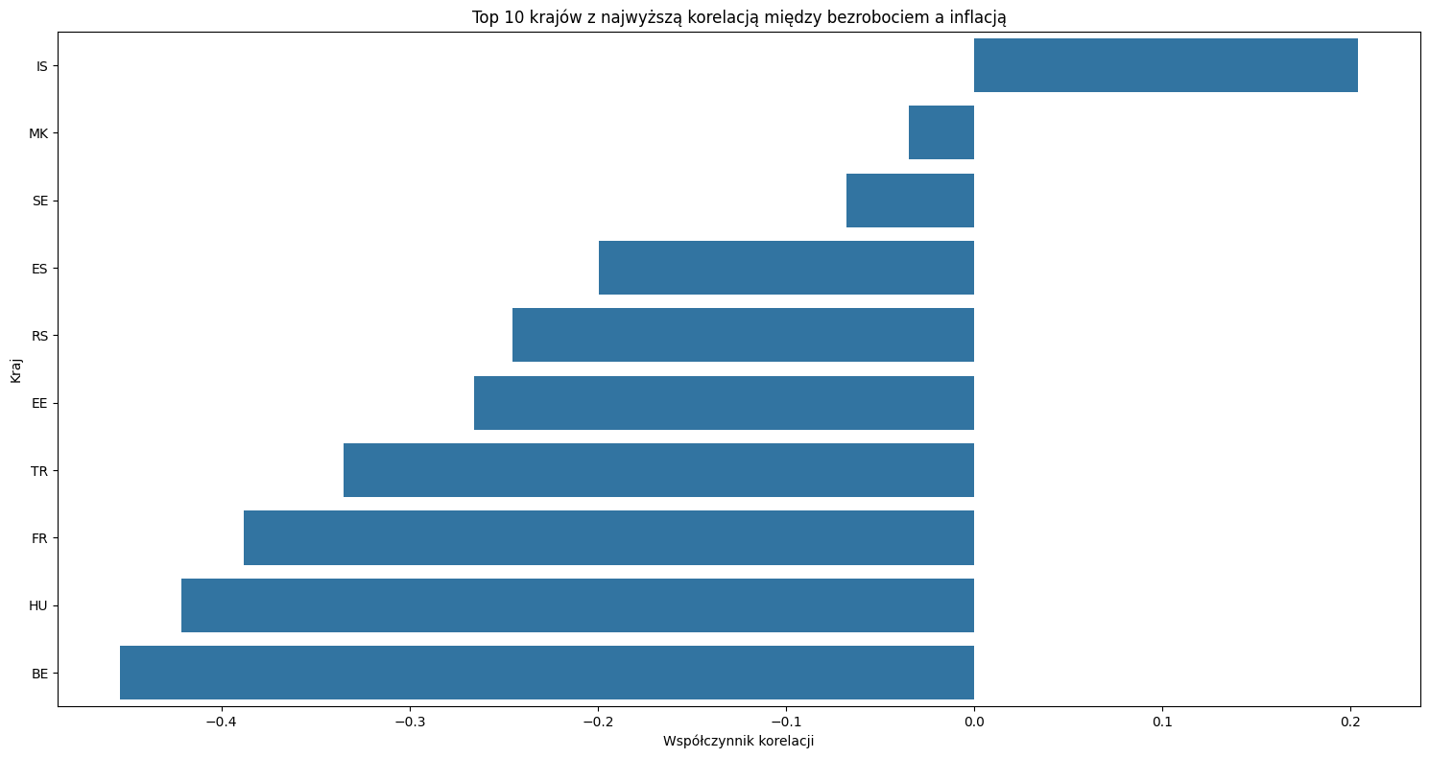
Na tym slajdzie możesz pokazać ważne dane. Pozwala to podkreślić główny przekaz lub argument opisany w prezentacji.

Slide 7
Najsilniejsze korelacje
Najsilniejsze korelacje ujemne:
Luksemburg: -0.836
Szwajcaria: -0.800
Grecja: -0.702
Czarnogóra: -0.695
Bułgaria: -0.650

Slide 8
Najsłabsze korelacje
Kraje z najsłabszą zależnością:
Islandia: +0.204 (jedyna dodatnia)
Macedonia Północna: -0.035
Szwecja: -0.068
Hiszpania: -0.200
Serbia: -0.245

Slide 9
Analiza regionalna
Wyniki dla głównych regionów:
Unia Europejska (EU27_2020): -0.602
Strefa Euro (EA20): -0.599
Obserwacje:
Spójność wyników w głównych strukturach europejskich

Slide 10
Wnioski
Główne obserwacje:
Zróżnicowanie geograficzne zależności
Silniejsze korelacje w stabilnych gospodarkach
Słabsze zależności w krajach skandynawskich
Implikacje praktyczne:
Zróżnicowanie geograficzne zależności
Silniejsze korelacje w stabilnych gospodarkach
Słabsze zależności w krajach skandynawskich
Ograniczenia badania:
Krótki okres analizy
Wpływ czynników zewnętrznych
Korelacja ≠ przyczynowość

Slide 11
Dziękujemy za uwagę

